Slide 1


*第十节
第七章
常系数线性微分方程组
解法举例
解微分方程组
代入法
消元
算子法
高阶微分方程求解

Slide 2
常系数线性微分方程组解法步骤:
第一步 用消元法消去其他未知函数 ,
得到只含一个
函数的高阶方程 ;
第二步 求出此高阶方程的未知函数 ;
第三步 把求出的函数代入原方程组 ,
一般通过求导
得其它未知函数 .
注意: 一阶线性方程组的通解中,
任意常数的个数 = 未知函数个数
如果通过积分求其他未知函数 , 则需要讨论任意常数
的关系.

Slide 3
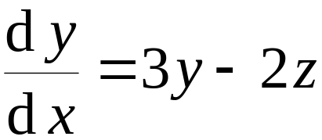
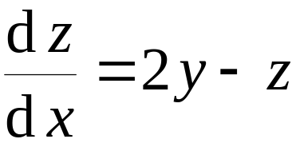
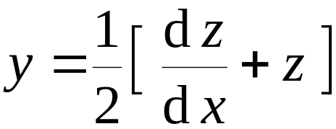
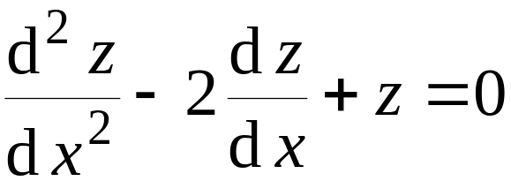

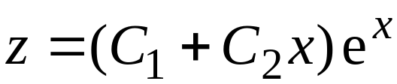
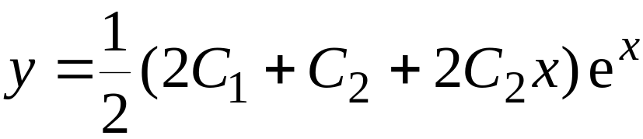
例1.
①
解微分方程组
②
解:
由②得
③
代入①, 化简得
特征方程:
通解:
④
将④代入③, 得
⑤

Slide 4


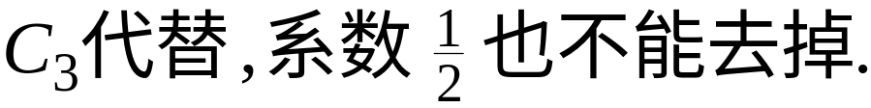
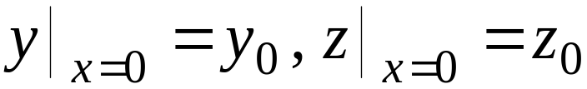

原方程通解:
注意:
1) 不能由①式求 y,
因为那将引入新的任意常数,
(它们受②式制约).
2) 由通解表达式可见, 其中任意常数间有确定的关系,
①
3) 若求方程组满足初始条件
②
的特解,
只需代入通解确定
即可.

Slide 5
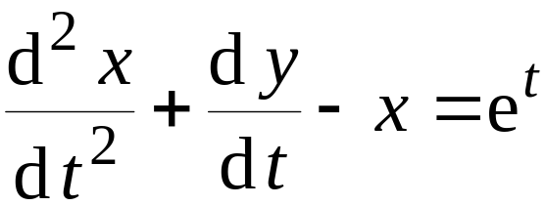
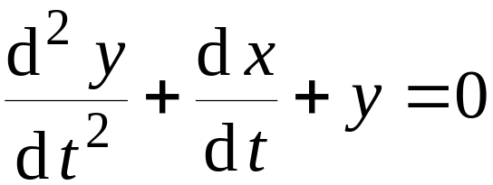
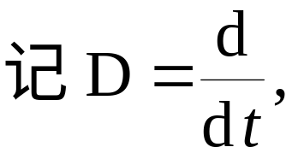
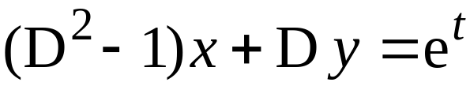
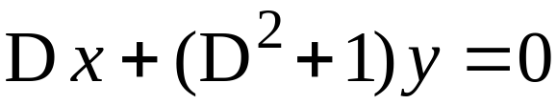
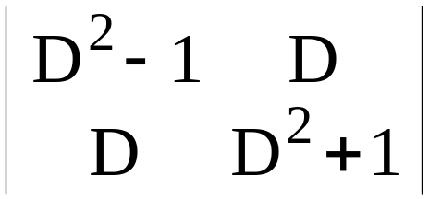
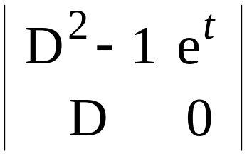

例2.
解微分方程组
解:
则方程组可表为
⑥
⑦
根据解线性方程组的克莱姆法则, 有

Slide 6
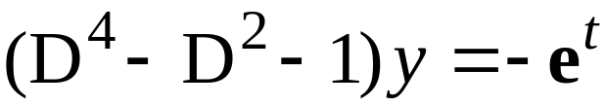

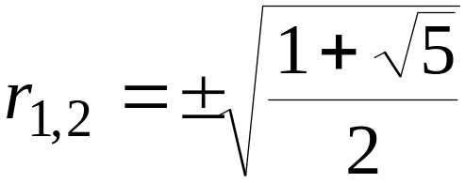
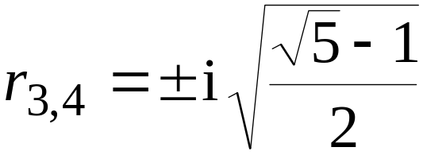


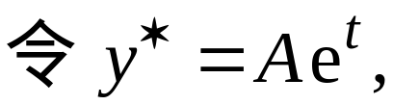
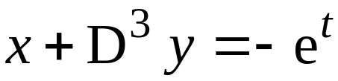
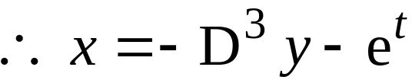
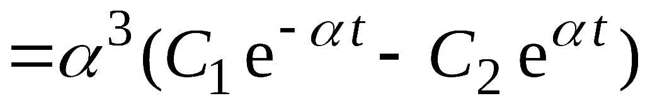
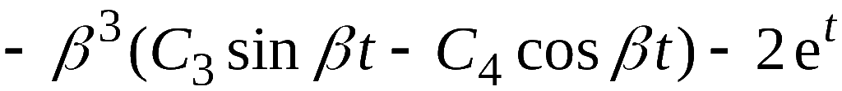
即
⑧
其特征方程:
特征根:
记
记
代入⑧可得 A＝1,
故得⑧的通解:
⑨
求 x :
D× ⑦－⑥ 得
⑥
⑩
⑨,⑩联立即为原方程的通解.
⑦

Slide 7
作业
P352 1 (3),(6); 2 (2), (4)

